Slide 1
中國科技大學
物理13 李奕璟

Slide 2
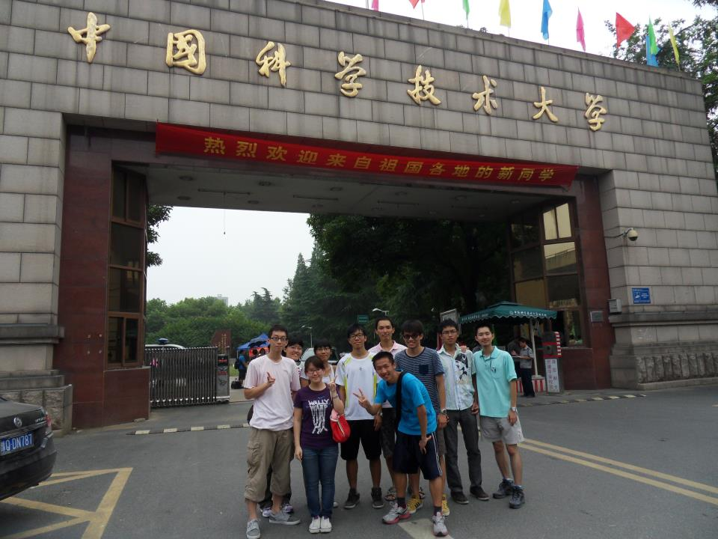
出發合肥!!

Slide 3

中科大簡介
中國理工重點學校
座落安徽省合肥市，四通八達，鬧中取靜
餐餐美食廣場，生活費不用愁
超優質免錢健身房

Slide 4
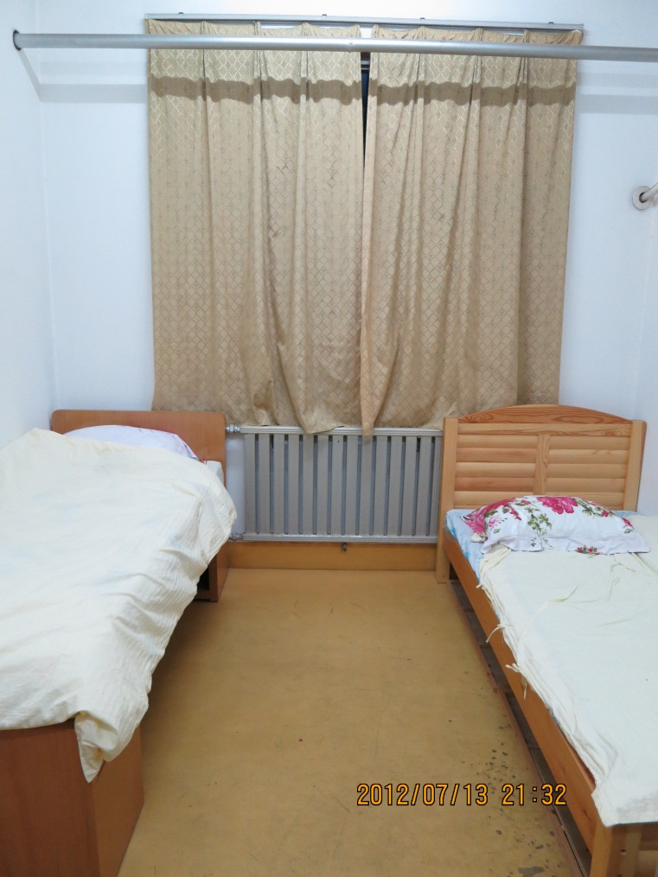
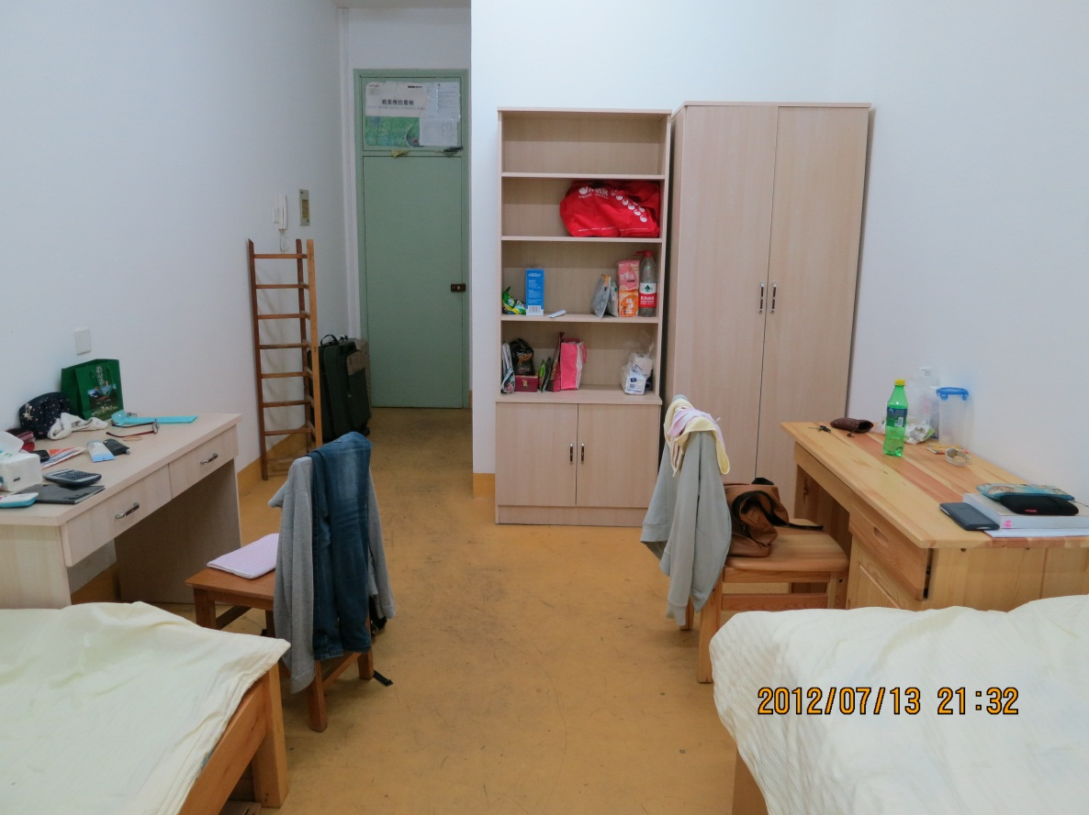
高級六層樓宿舍

Slide 5
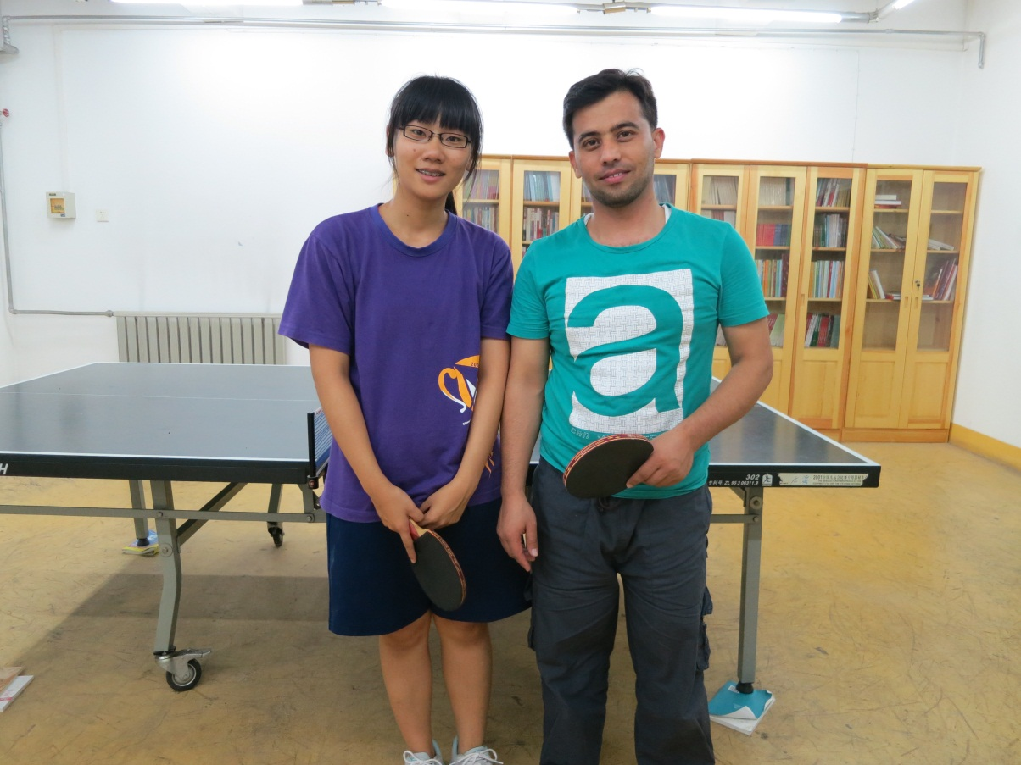
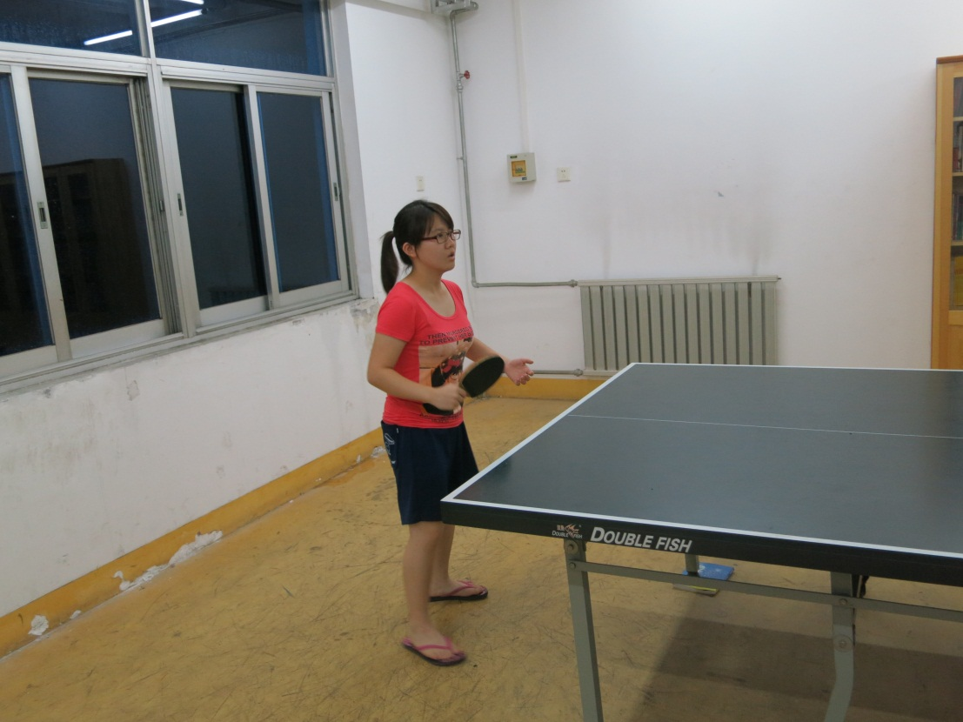
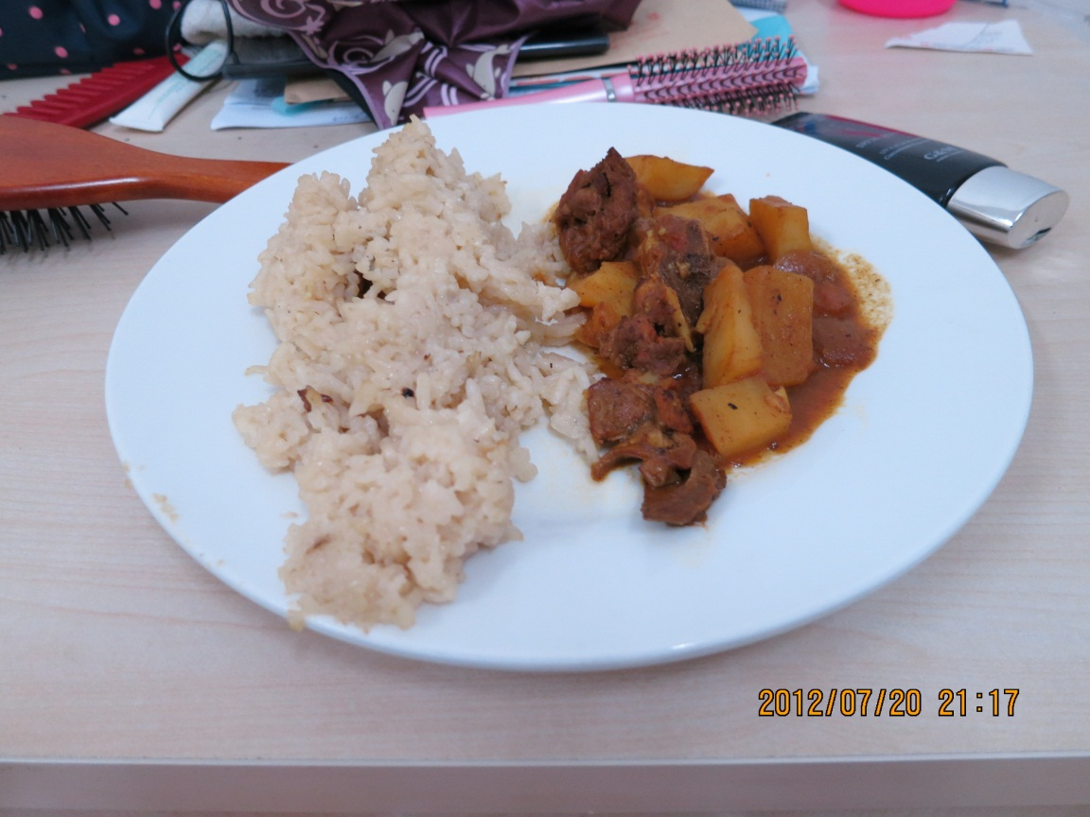
宿舍休閒生活

Slide 6
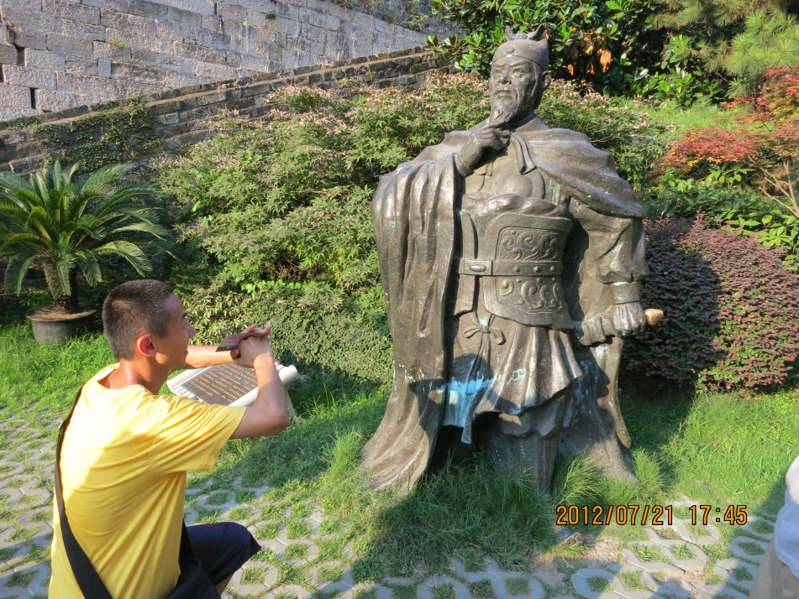
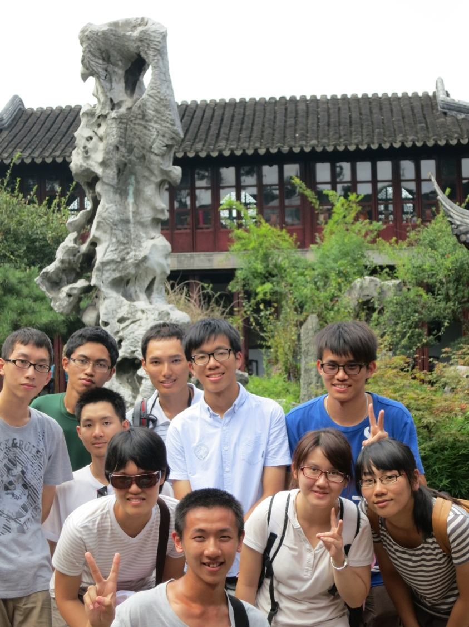

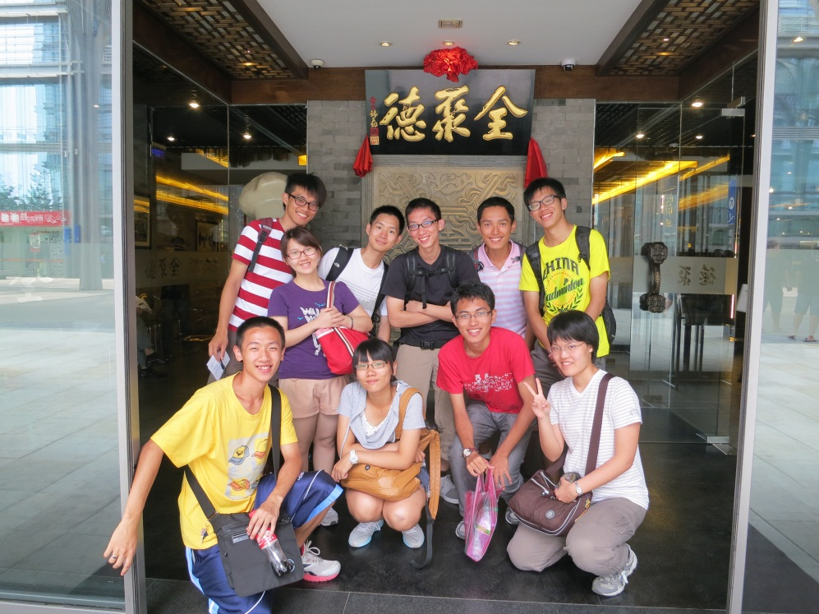
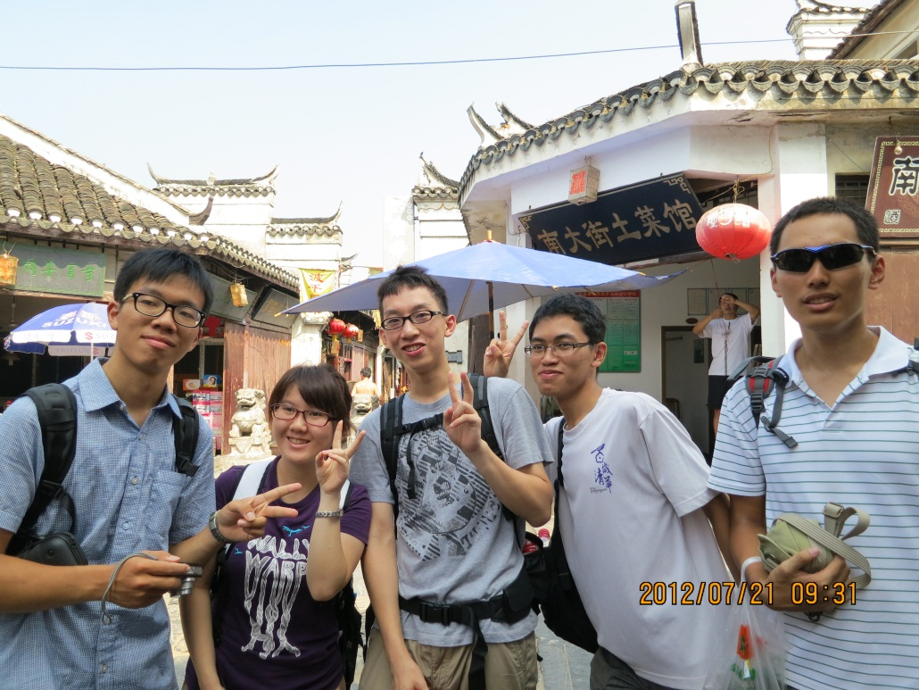
玩樂時間

Slide 7
為什麼要選中科大?
物價最低，打D到處趴趴走
起飛中城市，每天都感受到進步的軌跡
甫整修完的科大，保證煥然一新
師兄師姐和善親切
科大眼科遠近馳名，不用怕長針眼

Slide 8
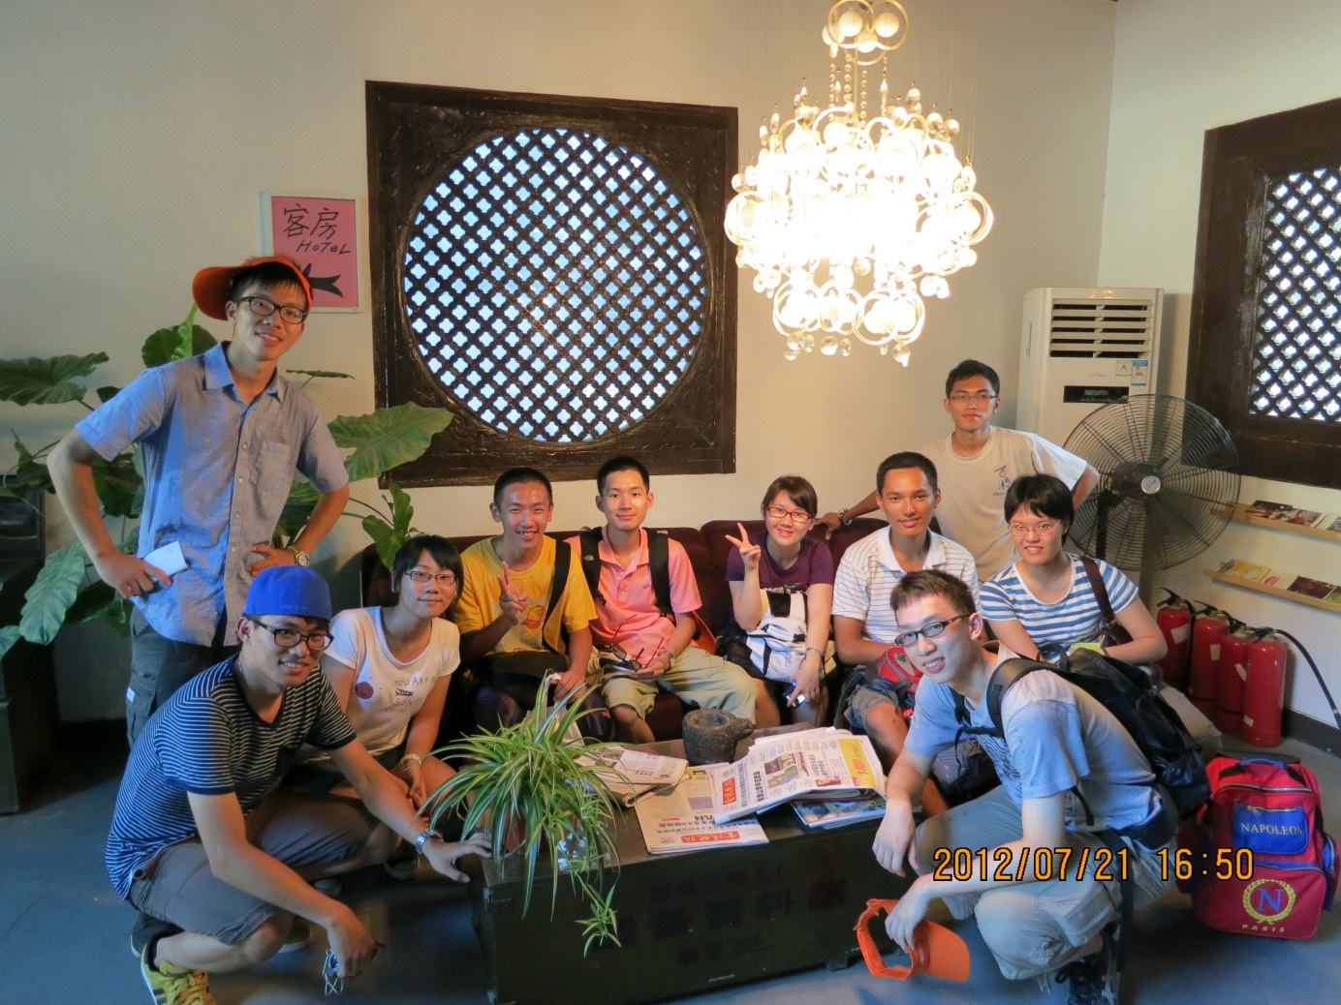
Welcome to USTC!

